Slide 1
玩转AI / HUTB
从这里出发
AI 时代第一步
01 / 27

Slide 2
PART 00 / OPENING
你今天最花时间的事情，AI 能不能 3 分钟做到 80 分？
能
暂时不能
• 说明它已经进入你的工作流
• 你需要学会把结果稳定下来
• 说明问题还没有被拆清楚
• 你需要学会定义任务和评测标准
今天不是听完就走，而是找到第一个能开始的方向。
AI STUDIO LAUNCH / HUTB
02 / 27

Slide 3
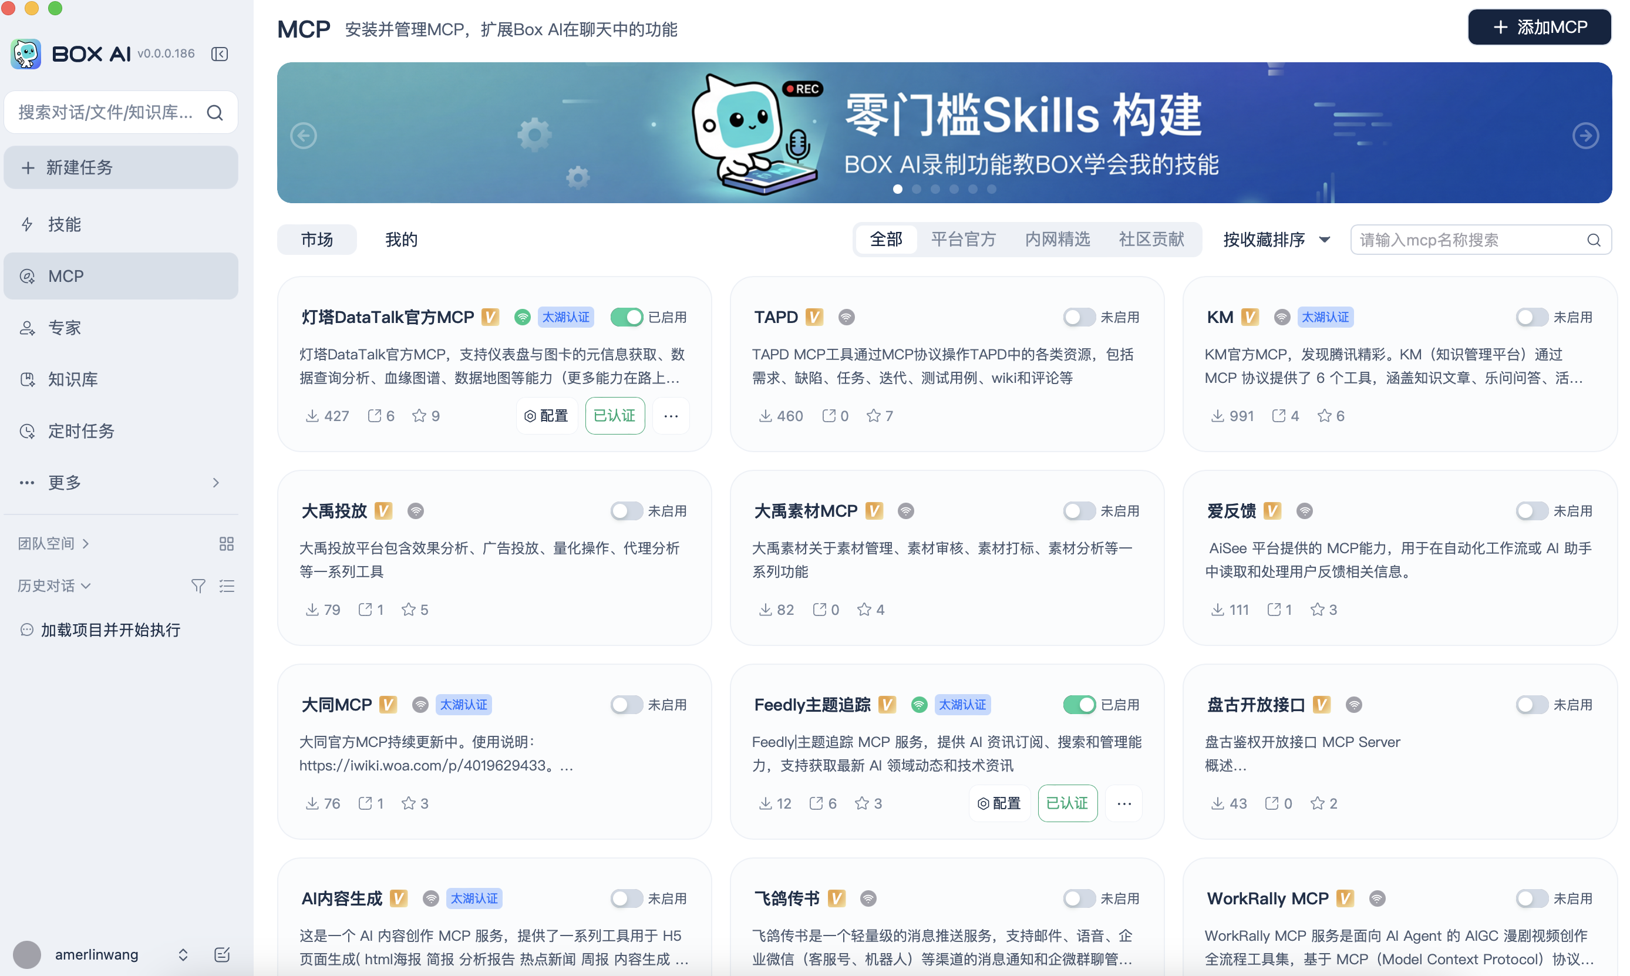
PART 01 / WHY NOW
AI 已经进入工作层
从聊天框到 Agent 工作流，AI 现在不是陪聊工具，而是开始参与真实工作。
SOURCE / AI OPS
AI 已经从“聊天工具”变成“工作基础设施”。
• 过去：会回答问题
• 现在：会参与工作
• 下一步：能执行任务
AI STUDIO LAUNCH / HUTB
03 / 27

Slide 4
PART 01 / WHY NOW
你们为什么比过去的人更幸运
你们比过去一批人更早站在窗口前。
上一届
现在
你们
AI 还停留在工具尝鲜，真实项目入口更少
Agent、RAG、AI 原生开发开始进入真实工作
可以更早进项目、出作品、找同伴
不是等机会，是进来把机会做出来。
AI STUDIO LAUNCH / HUTB
05 / 27

Slide 5
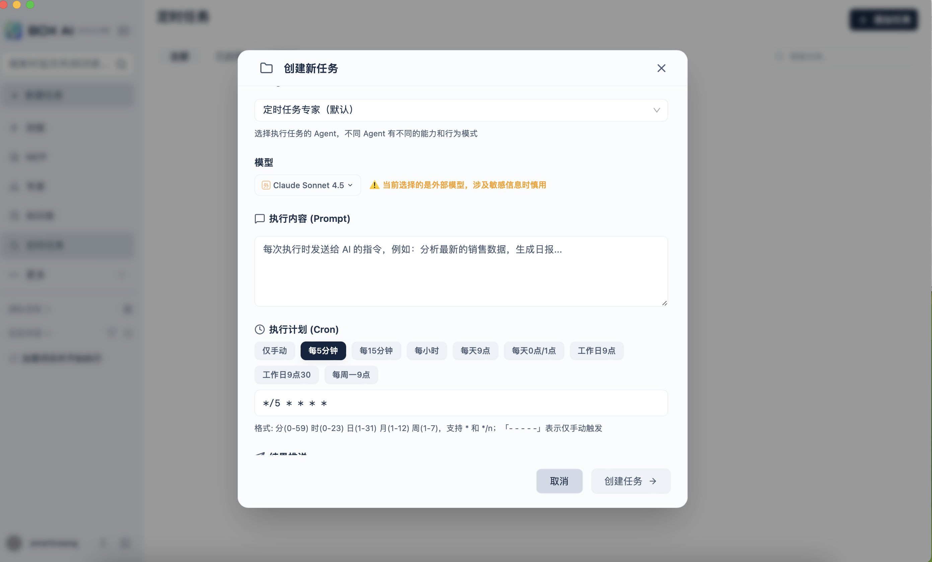
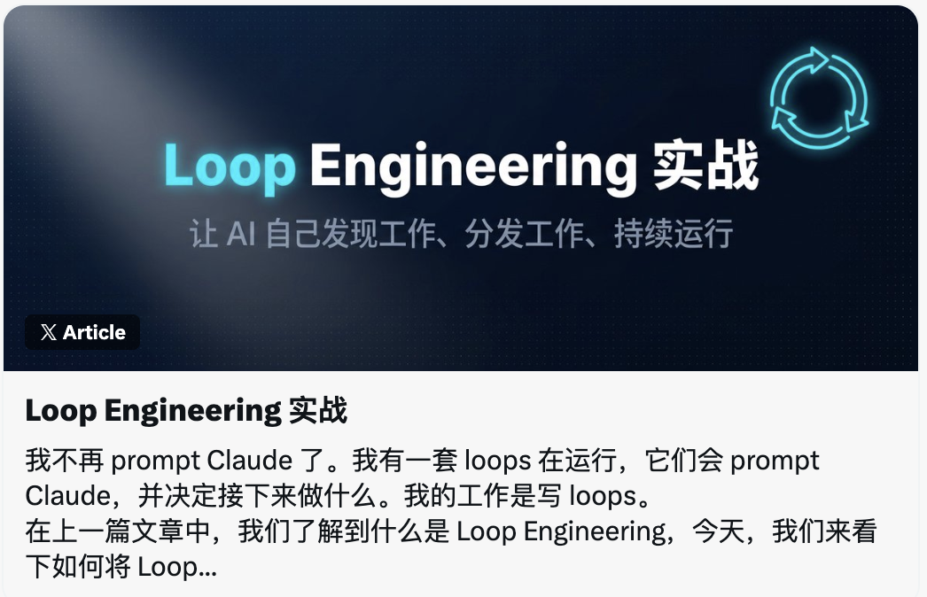
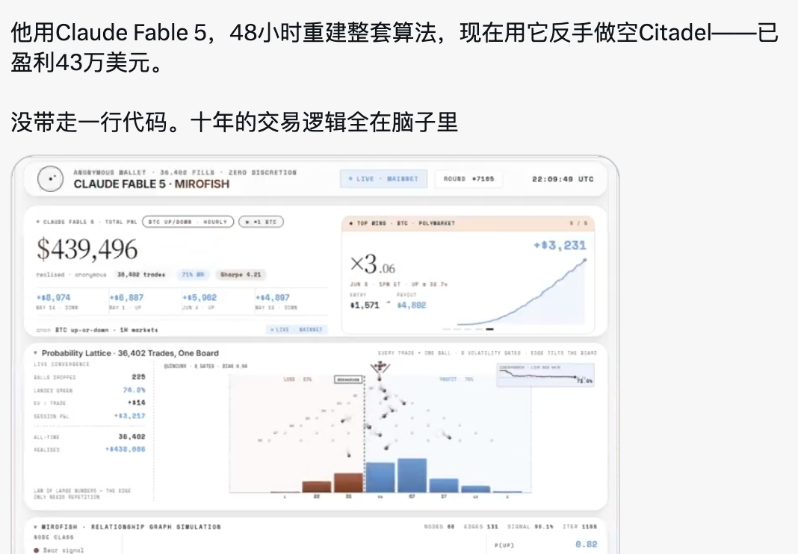
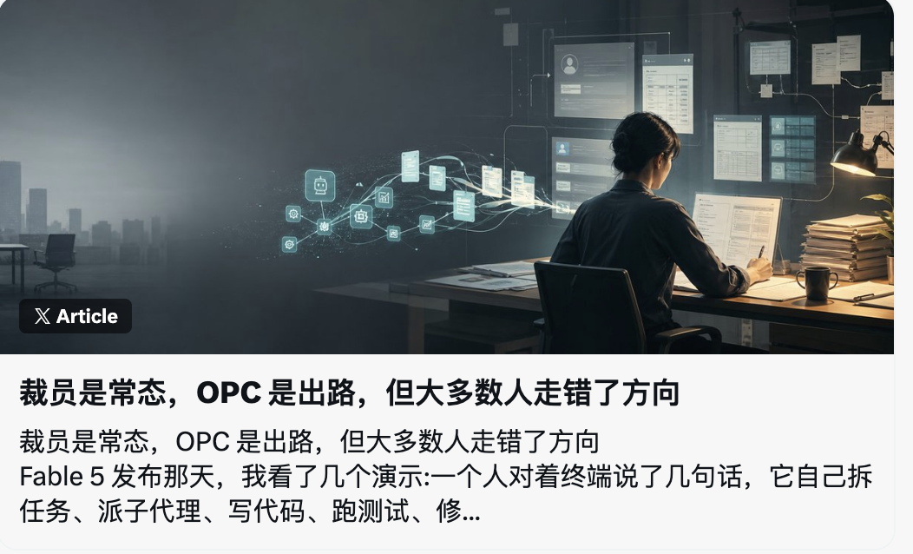
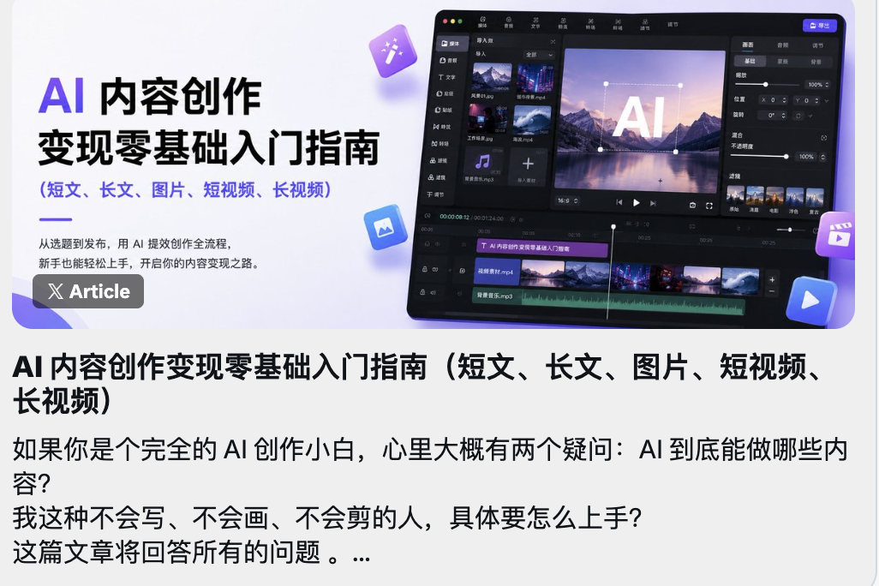
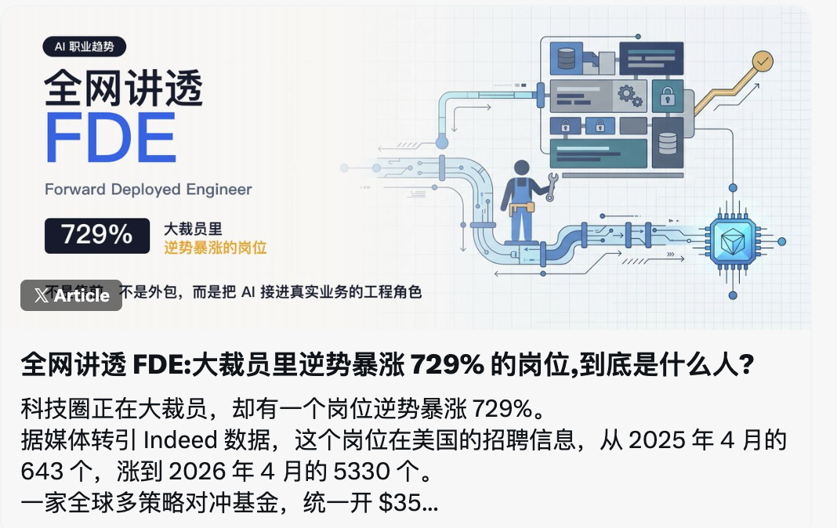
PART 03 / INDUSTRY MAP
AI 产业现在发生了什么
AI 正在从“工具”变成“工作基础设施”。
SOURCE / TOOLS
过去
现在
下一步
会回答问题
会参与工作流
能执行任务并反馈
AI STUDIO LAUNCH / HUTB
10 / 27

Slide 6
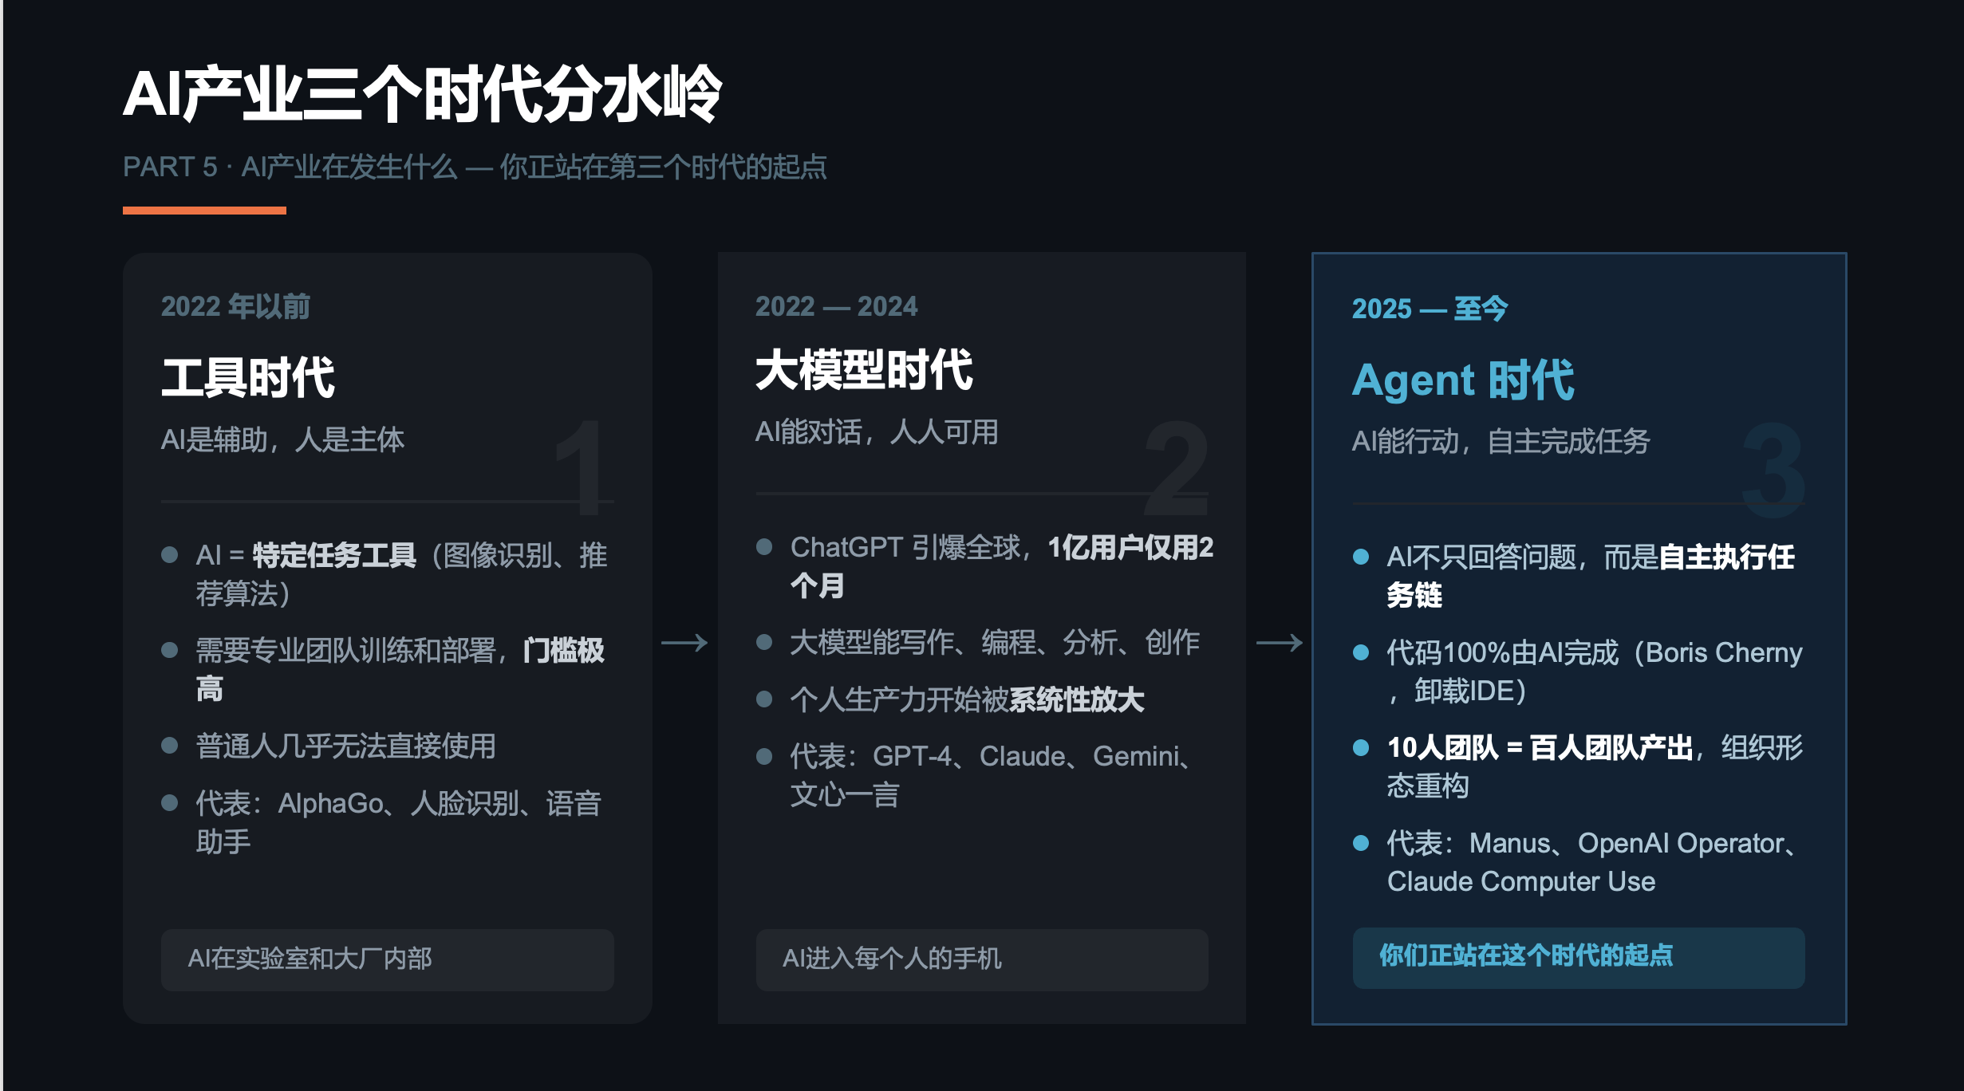
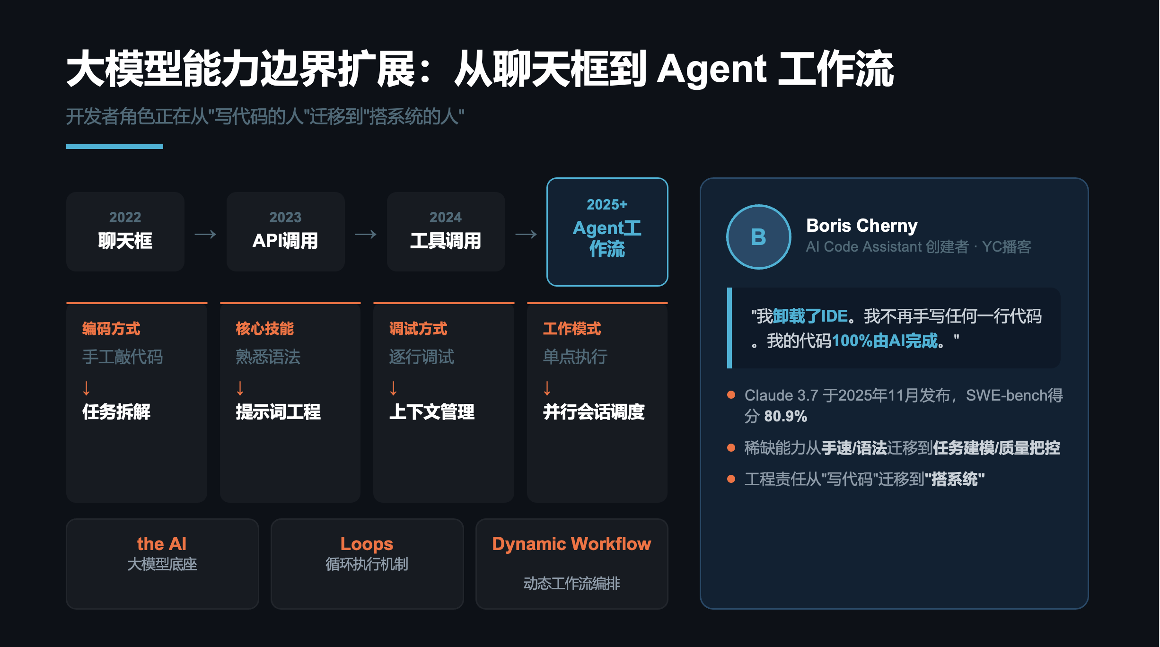
PART 03 / INDUSTRY MAP
AI 产业现在发生了什么
AI STUDIO LAUNCH / HUTB
10 / 27

Slide 7
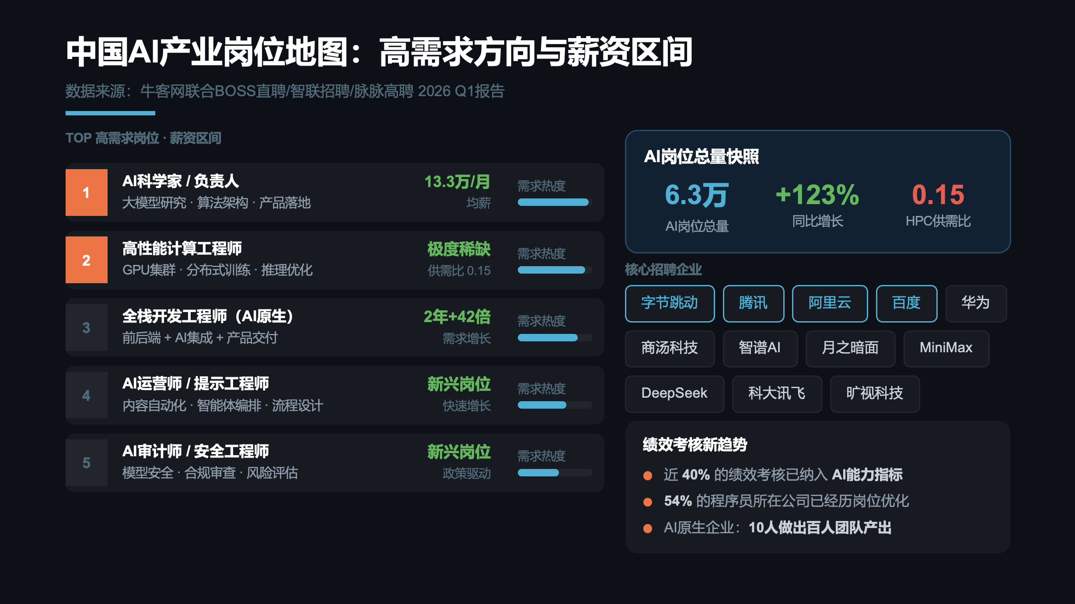
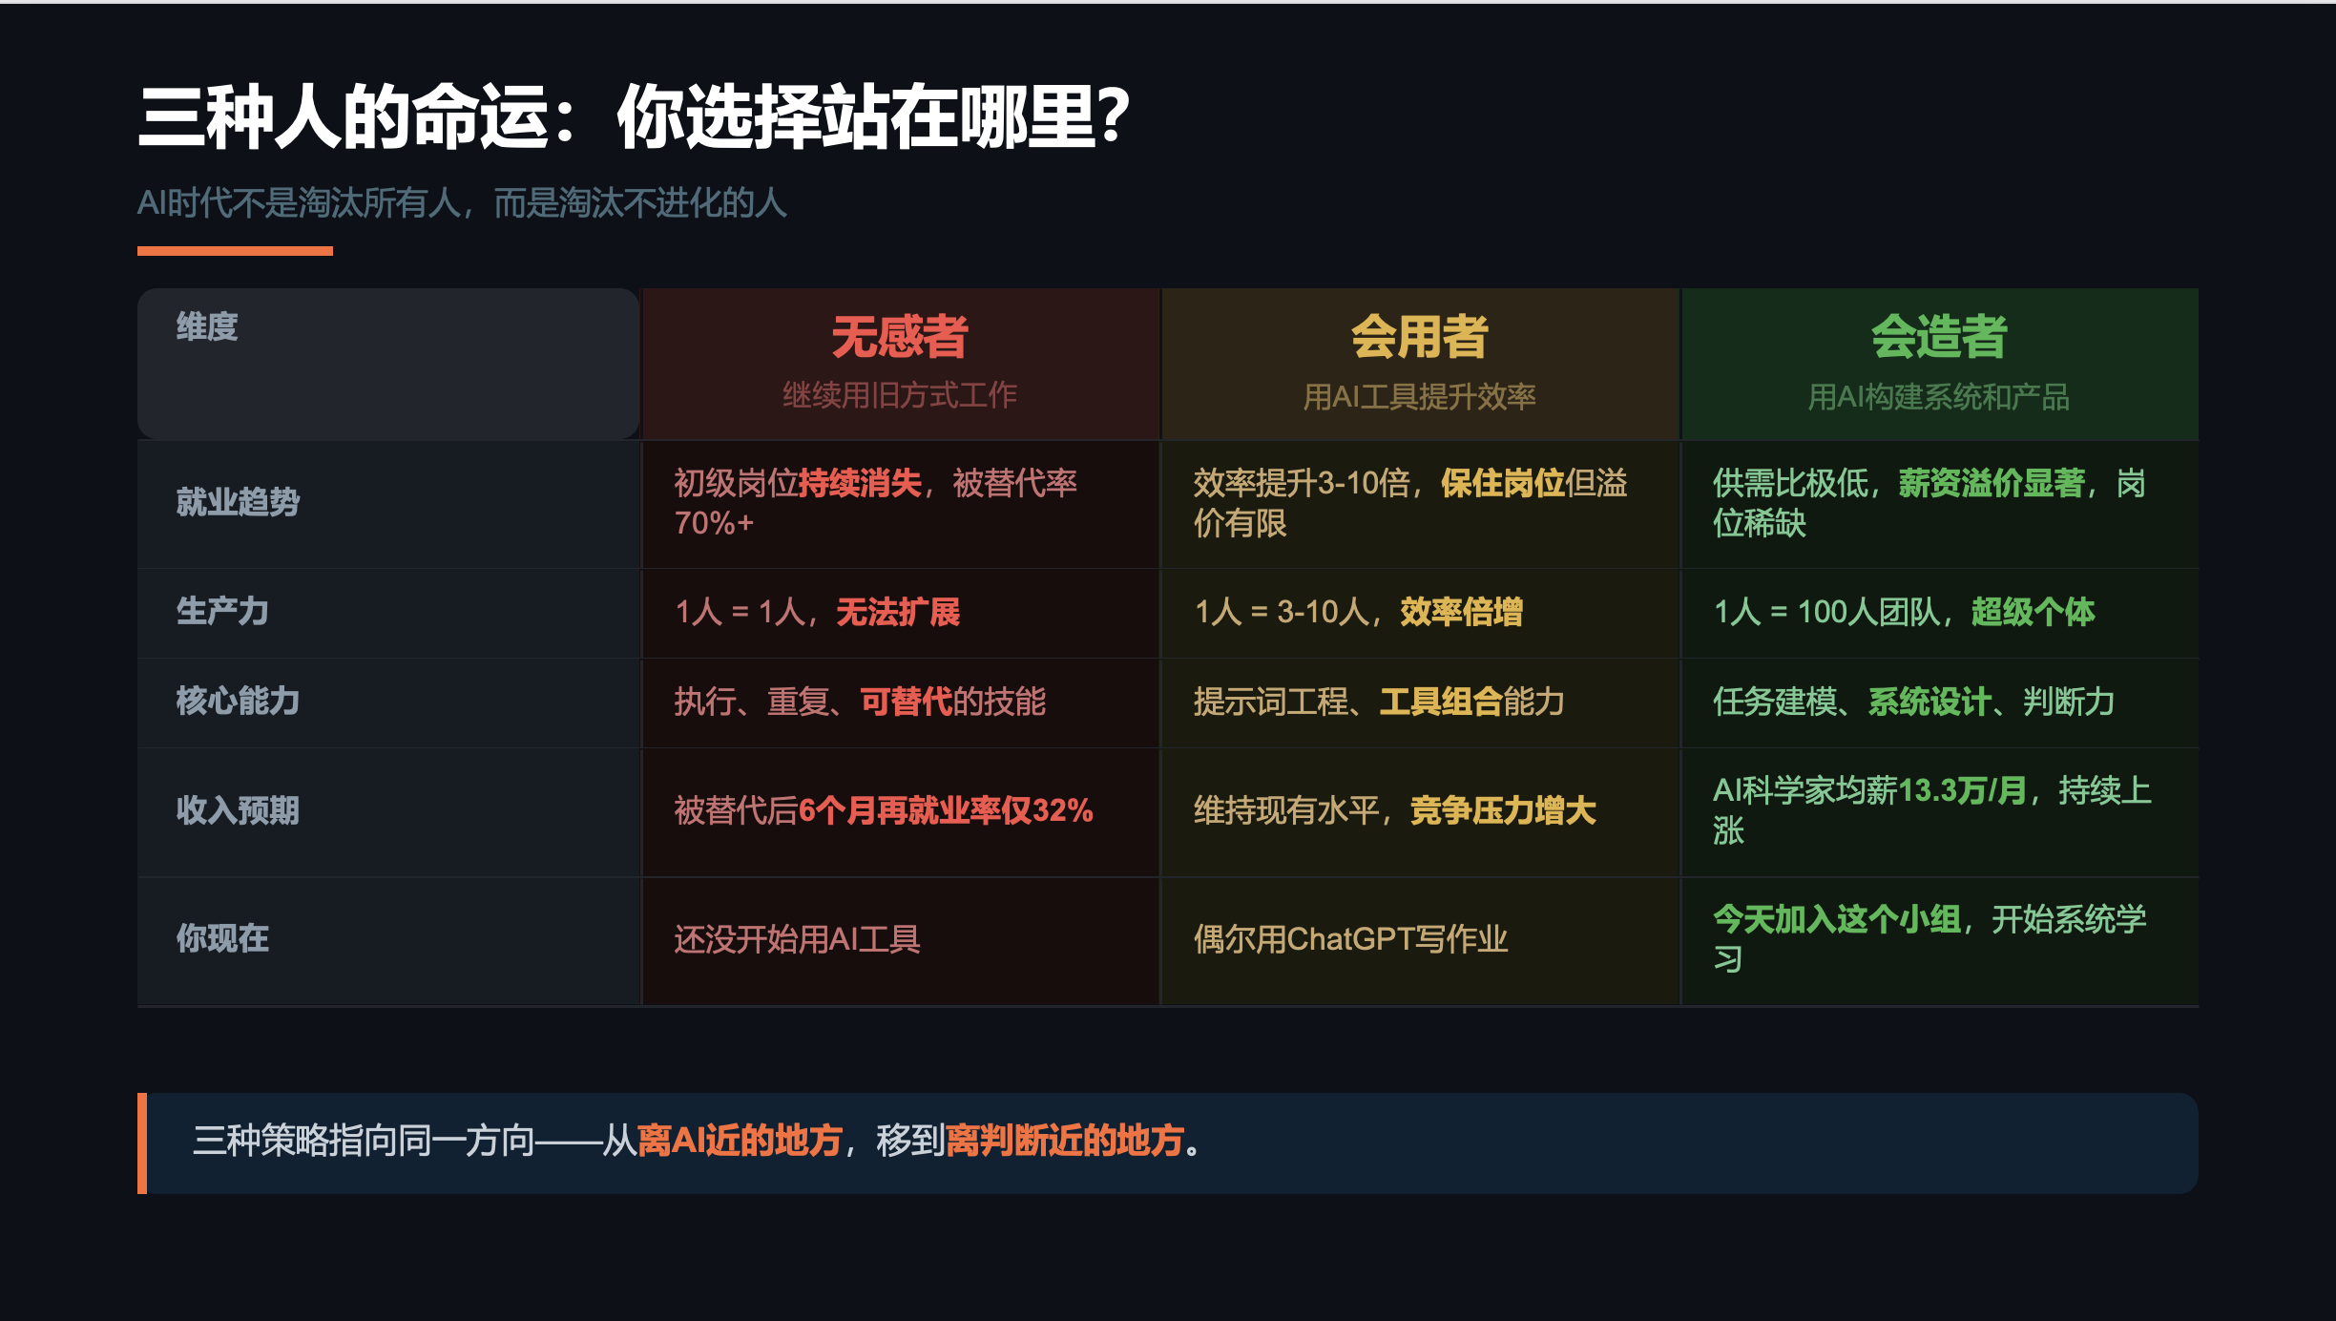
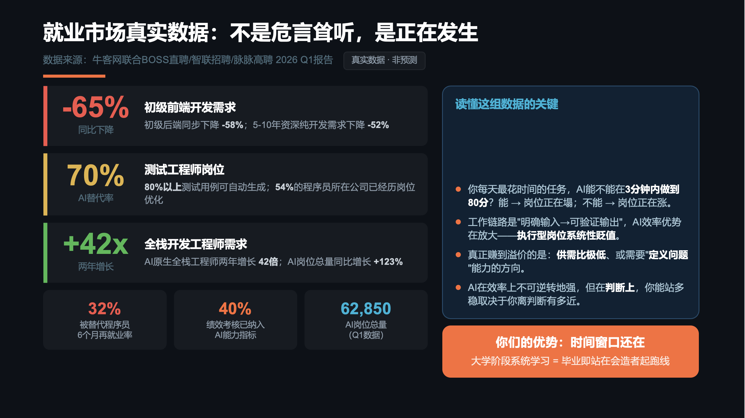
PART 03 / INDUSTRY MAP
AI 产业现在发生了什么
AI STUDIO LAUNCH / HUTB
10 / 27

Slide 8
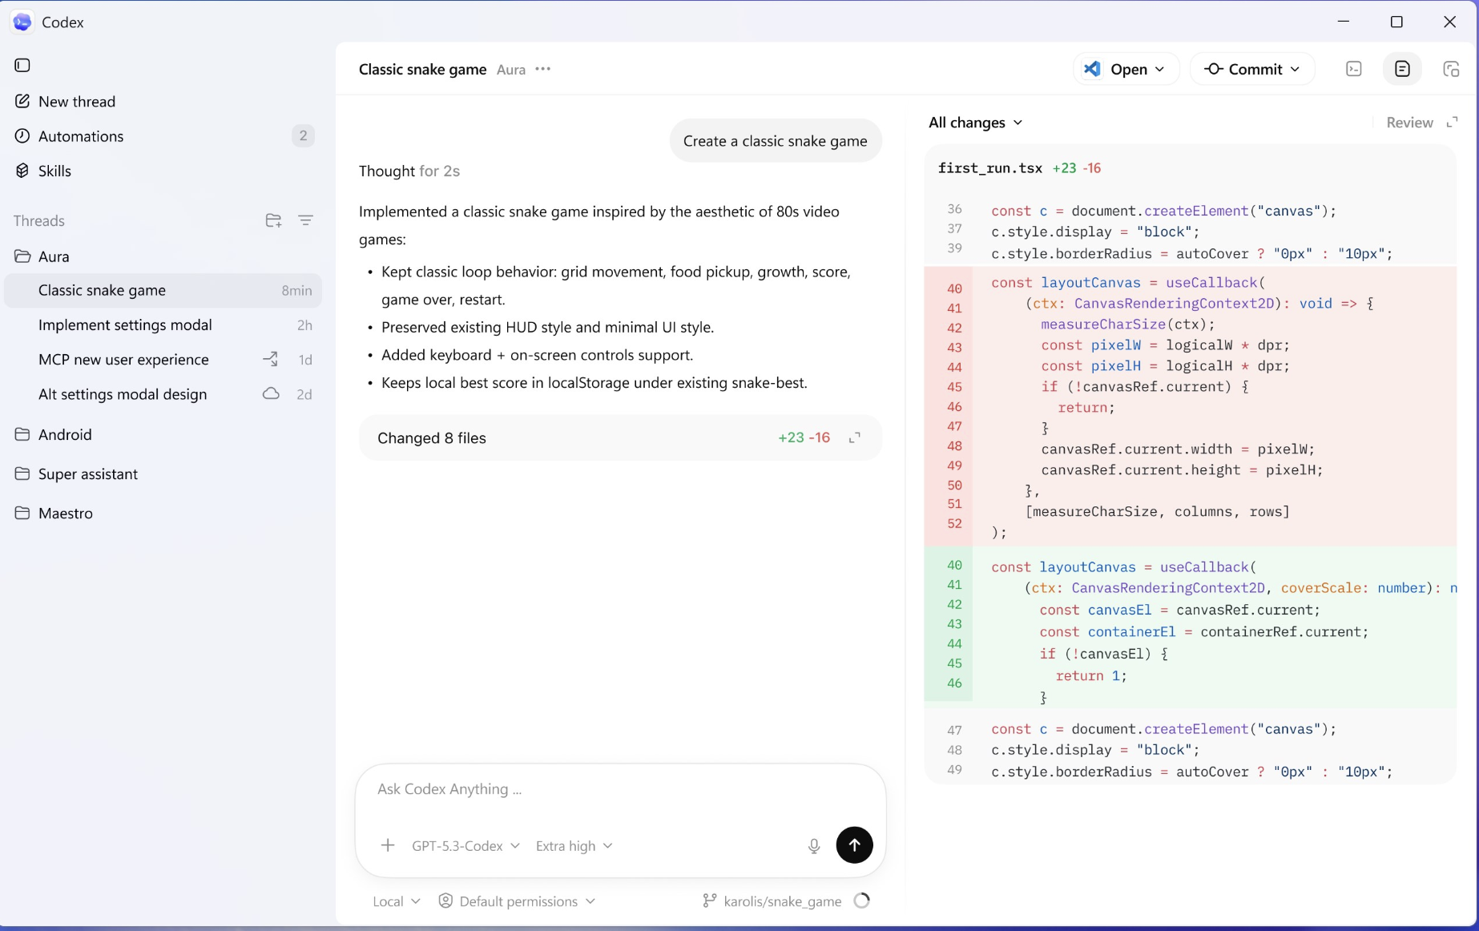
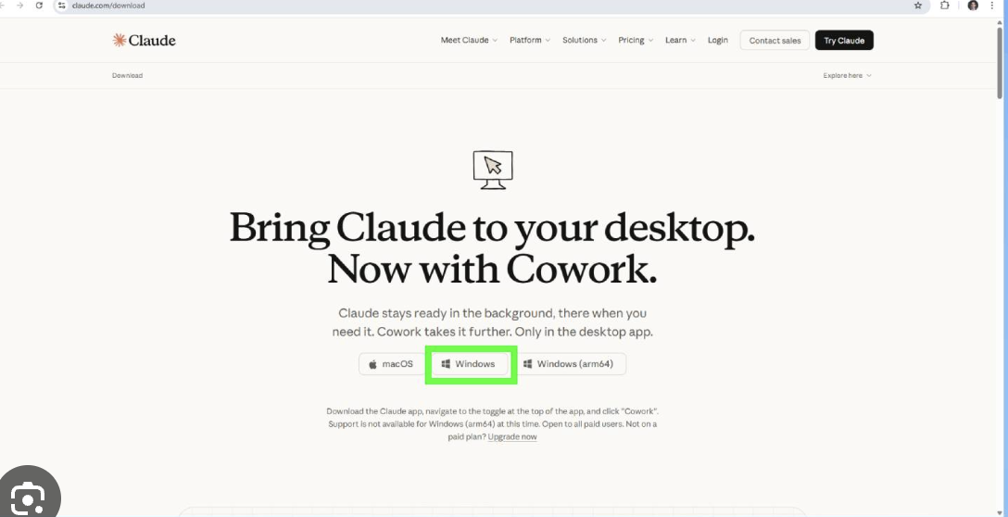
PART 03 / INDUSTRY MAP
会用者、会造者、无感者
工作室训练的，不是会点 AI 的人，而是会造 AI 系统的人。
无感者
会用者
会造者
把 AI 当成别人的事
会提问，会出结果
会设计任务、搭流程
没有训练自己的新路径
但没有稳定的方法和流程
会做评测和复盘
AI STUDIO LAUNCH / HUTB
11 / 27

Slide 9
PART 03 / INDUSTRY MAP
AI 岗位地图
产业要的不是“会用 AI”，而是“能交付结果的人”。 FED 工程师
岗位方向
对应能力
AI 工程师
Prompt / Agent / RAG / 工程实现 / 灰度上线
AI 产品经理
需求定义 / 场景设计 / 体验验证 / 用户反馈
解决方案架构师
方案设计 / 交付推进 / 客户对接 / 风险处理
LLMOps / MLOps
模型运维 / 成本优化 / 版本治理 / 部署监控
安全与评测
Prompt 注入 / 权限审计 / 回归测试 / 质量控制
一个可训练的起点进入真实交付。
AI STUDIO LAUNCH / HUTB
12 / 27

Slide 10
PART 03 / INDUSTRY MAP
产业要的不是“会用 AI”
会用 AI 和能交付结果，中间差的是工程能力。
会用 AI
工程能力
能交付结果
• 会问问题
• 会出答案
• 会套模板
• Harness
• Eval
• Iteration
• Delivery
• 会定任务
• 会做评测
• 会稳定交付
AI STUDIO LAUNCH / HUTB
13 / 27

Slide 11
PART 04 / WHAT YOU GET
四层收获结构
从底层技术到顶层职业，每一层都能被看见、被积累、被带走。
职业通道
实习推荐 / 竞赛 / 开源 / 后续连接
项目证据
GitHub 仓库 / Demo / 评测报告 / 作品集
工程方法
Harness Engineering / 评测约束 / 回归测试
技术硬实力
Prompt / Agent / RAG / 全栈 / 安全研究
AI STUDIO LAUNCH / HUTB
14 / 27

Slide 12
PART 07 / FOUR-YEAR PATH
早行动、出作品、找圈子
你们不需要是最聪明的，你们需要是最早动手的。
早行动
出作品
找圈子
先做一个烂项目
GitHub、Demo、报告
找到 2-3 个同伴
比什么都不做强
必须留下证据
一起做事成功率更高
AI STUDIO LAUNCH / HUTB
25 / 27

